Slide 1

CUAI 스터디 GNN 팀
2022.05.10
발표자 : 권예진

Slide 2
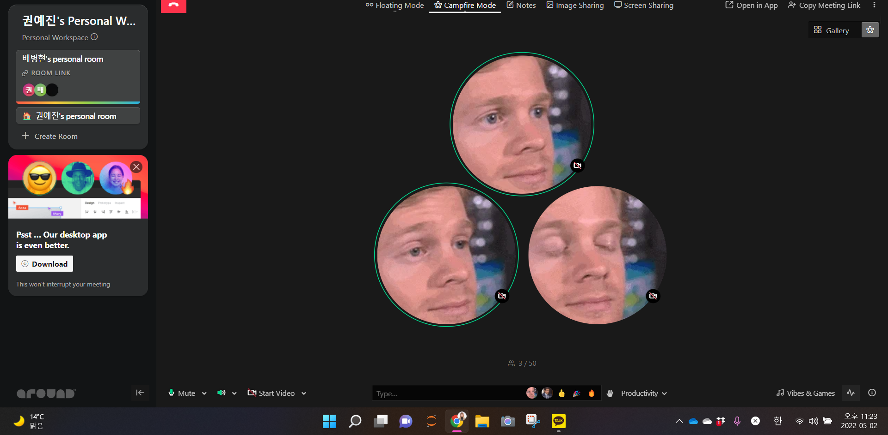
스터디원 소개 및 만남 인증
이곳에 만나서 찍은 사진을 넣어주세요.
(비대면일 경우엔 화면 캡쳐 이용)
얼굴이 나오게 찍어주셔야 합니다:D
5.2 10:00 PM
세 번째 스터디
<참석자>
스터디원 : 권예진
스터디원 : 이하윤
스터디원 : 배병현

Slide 3
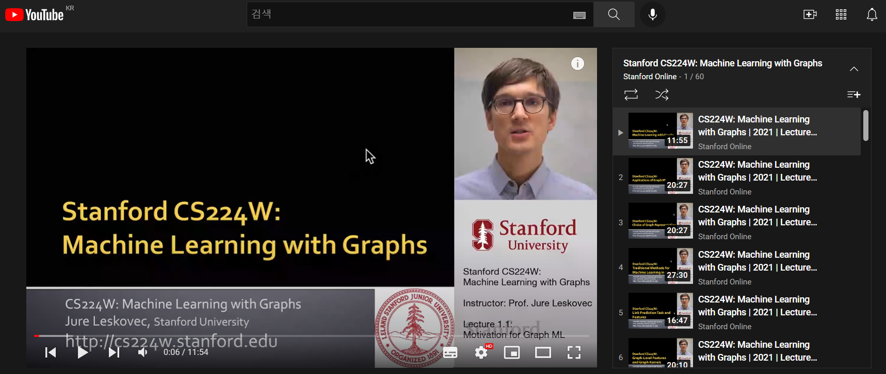
스터디 소개
Stanford CS224W: Machine Learning with Graphs
research on the structure and analysis of Graph Neural Network
Notes:
Stanford CS224W: Machine Learning with Graphs
동영상 60개조회수 560,768회업데이트: 3일 전
This course covers important research on the structure and analysis of such large social and information networks and on models and algorithms that abstract their basic properties. Students will explore how to practically analyze large-scale network data and how to reason about it through models for network structure and evolution.

Slide 4
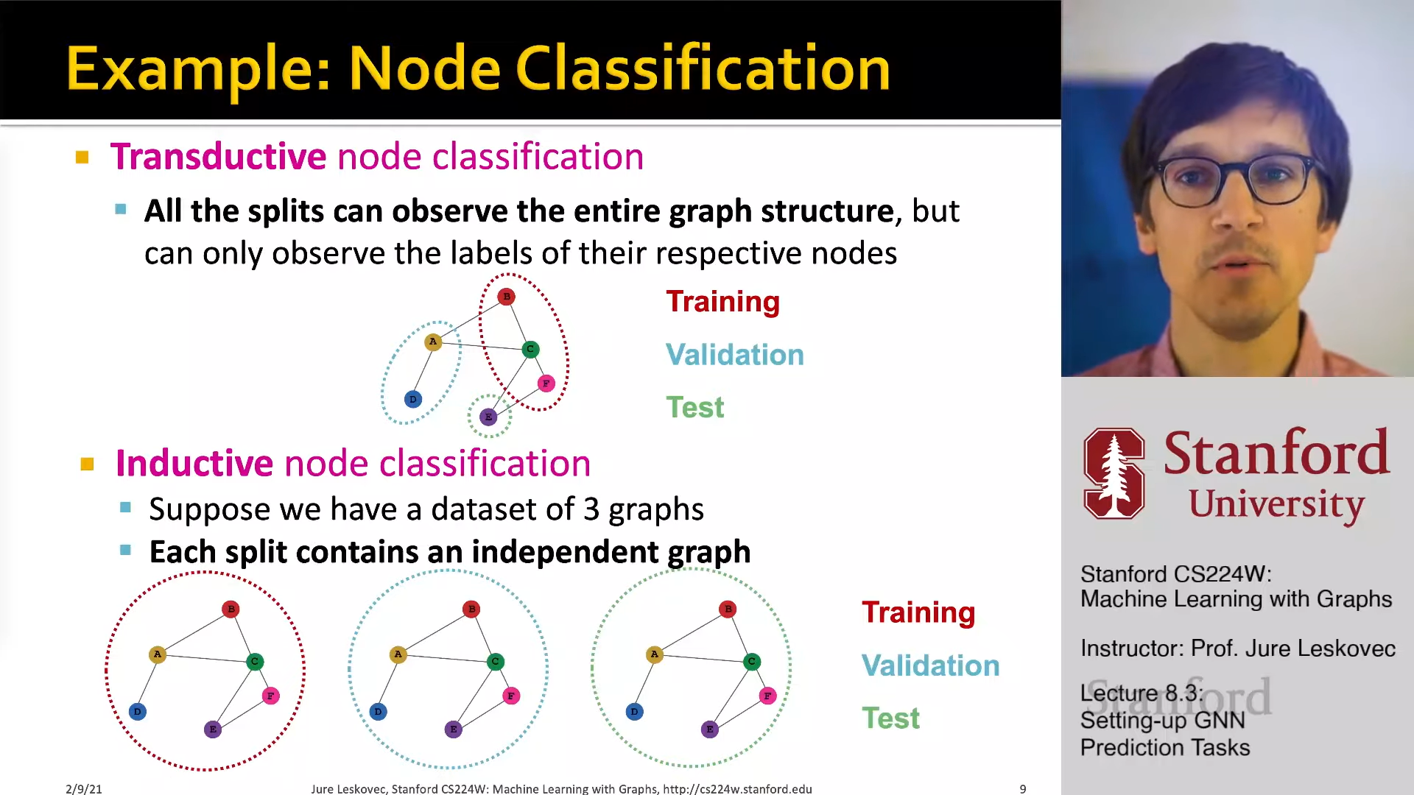
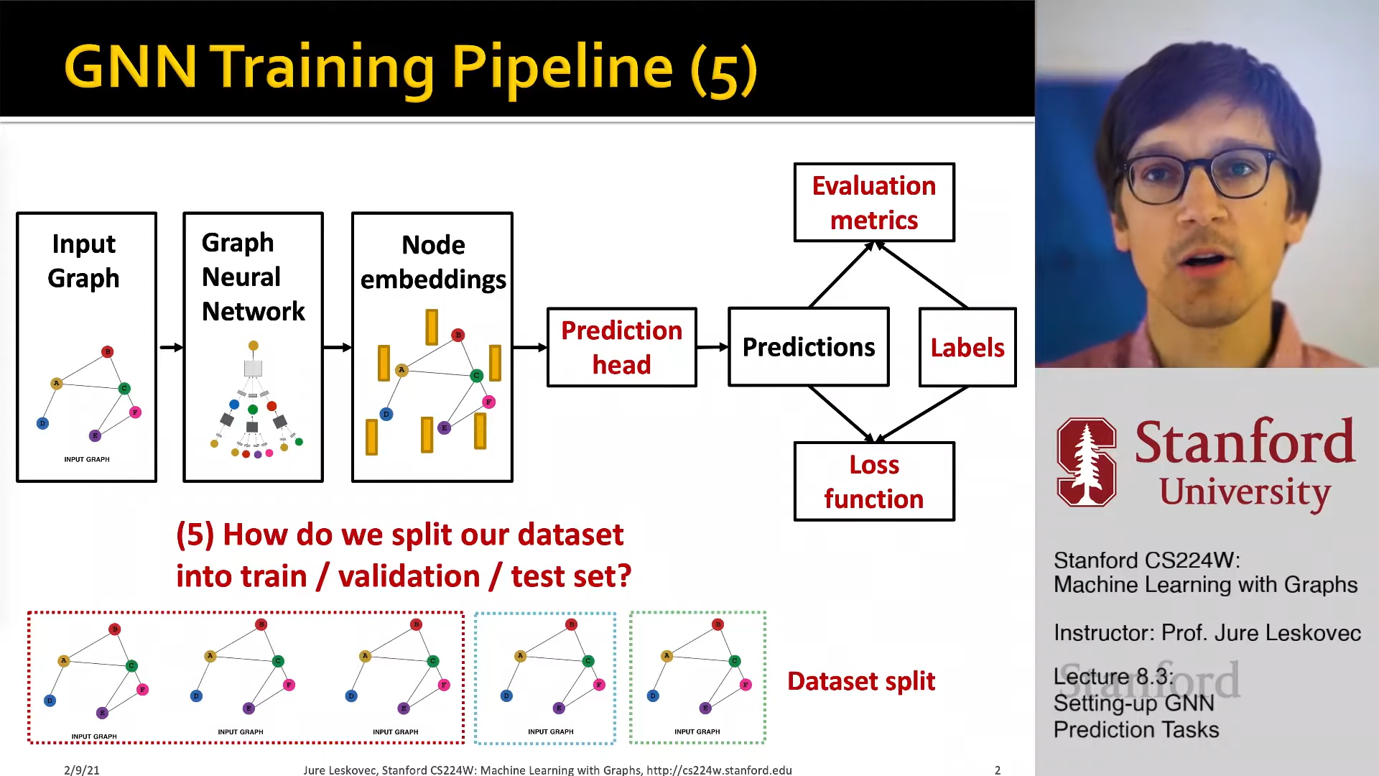
권예진 스터디원 발표
Lecture 8.3 - Setting up GNN Prediction Tasks

Slide 5
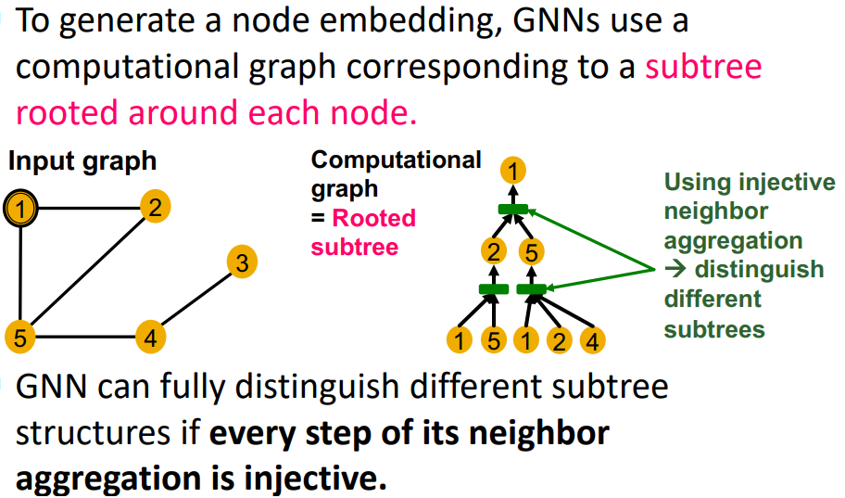
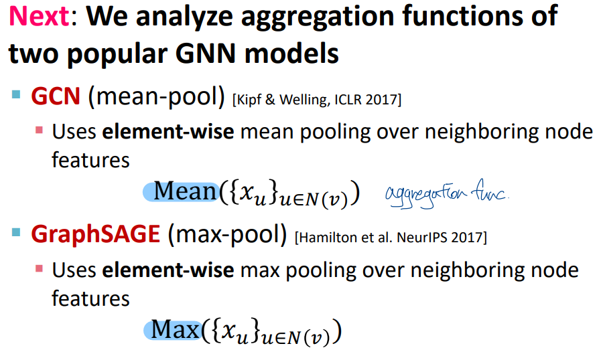
이하윤 스터디원 발표
Lecture 9.1 - How Expressive are Graph Neural Networks
Lecture 9.2 - Designing the Most Powerful GNNs
Notes:
GNN 핵심 → 이웃 노드 정보 이용해 노드 임뺑 생성하는 것 .
• GCN
① element _ wie Mean Poolin g : 이웃모드정보 모으기
② 선형 변환 + ReLU : 정보 가공
• Gmph SAGE
① element _ wie Max Pooli ng : 정보 모으기
② MLP : 정보 가공

Slide 6
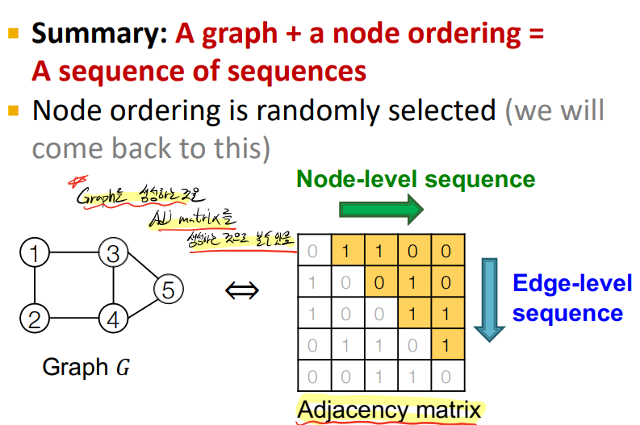
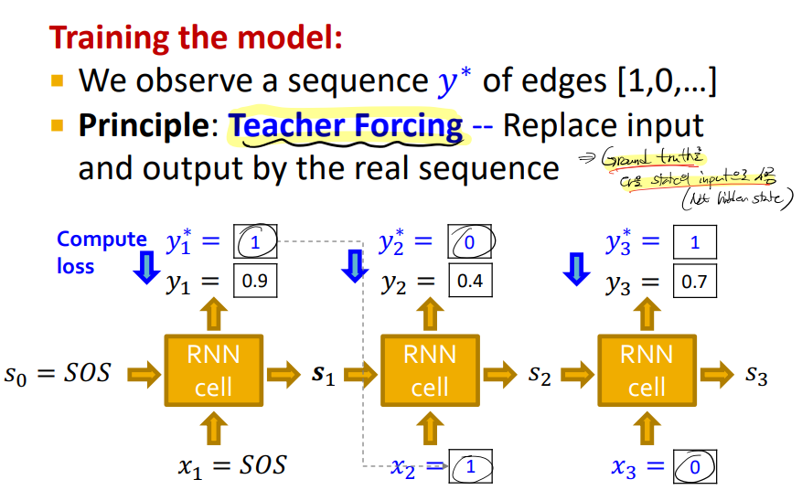
배병현 스터디원 발표
Lecture 15.1 - Deep Generative Models for Graphs
Lecture 15.2 - Graph RNN: Generating Realistic Graphs

Slide 7


